Slide 1

Die Studiengänge der Deutsch-Französischen Hochschule (DFH)
[Titel Ihres Studiengangs]

Slide 2

VORNAME NACHNAME
BILD EINFÜGEN
KONTAKTDATEN
LEBENSLAUF
IN
KURZFORM
Euer Ansprechpartner

Slide 3
01
Die Deutsch-Französische Hochschule (DFH)

Slide 4







Die DFH in Zahlen
210
Deutsche, französische sowie internationale Hochschuleinrichtungen
194
Integrierte Studiengänge in über 20 Fachbereichen
5.810
Aktuell eingeschriebene Studierende
26.941
Absolvent*innen seit unserer Gründung
550
Bi- und Trinationale Promovierte
<Foliennummer>

Slide 5


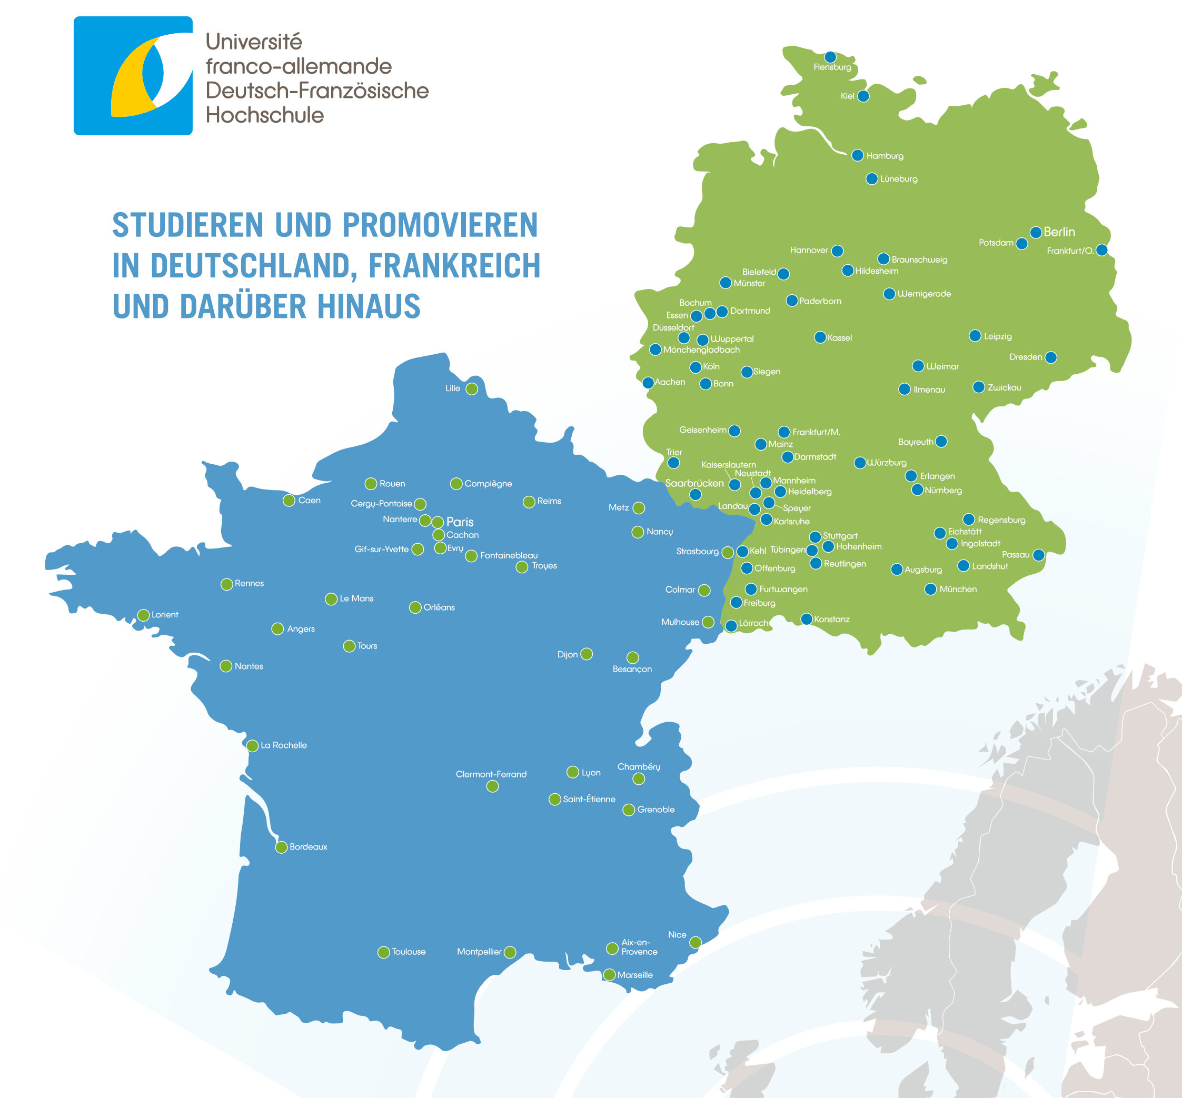

Die Aufgaben der DFH
Stärkung der Zusammenarbeit zwischen Deutschland und Frankreich in den Bereichen Hochschule & Forschung
Unterstützung der Mobilität für Studierende
Förderung internationaler Karrierechancen

Slide 6
Die Förderprogramme der DFH
Hochschultypen in Deutschland
Universitäten
Technische Universitäten
Fachhochschulen
Pädagogische Hochschulen
Duale Hochschulen
Hochschultypen in Frankreich
Universités
Grandes Écoles
Institut d‘Études Politiques
Écoles
Programme mit Beginn im Master und Promotion (PhD-Track)
Bachelor
Master
Doktorat / PhD
Programme mit Beginn im Bachelor und Masterabschluss

Slide 7

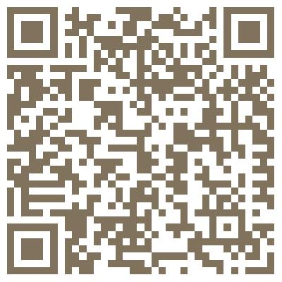
Die verschiedenen Fachrichtungen
Übersicht über alle Studiengänge:

Slide 8
Qualitätsmerkmale eines integrierten DFH-Studiengangs
Gute Organisation
Eine gemeinsame Studien- und Prüfungsregelung der beiden Partnerhochschulen
Zwei national anerkannte Abschlüsse (Doppeldiplom)
i.d.R keine Verlängerung der Regelstudienzeit trotz Auslandsaufenthalt
Land & Leute entdecken
Gemeinsames Studium innerhalb einer deutsch-französischen Gruppe
Studienaufenthalte im Partnerland (i.d.R. die Hälfte der Studiendauer, 2-3 Semester)
Betreuung
Gezielte fachliche, sprachliche und organisatorische Vorbereitung (Sprachkurse usw.)
Besondere Betreuung und Förderung im In- und Ausland
Kompetenzen
Erwerb herausragender fachlicher, sprachlicher sowie interkultureller Kompetenzen
Ganzheitliche Persönlichkeitsentwicklung (Selbstständigkeit, Belastbarkeit, Flexibilität, Teamfähigkeit)
Mobilitäts-beihilfe
350 € DFH-Mobilitätsbeihilfe monatlich für die Dauer des Auslandsaufenthaltes

Slide 9




Was bietet die DFH zusätzlich?
Interkulturelle Workshops
Wirtschaftskontakte
Exzellenzpreise
Alumni-Netzwerke

Slide 10
Und was sagen die DFH-Absolvent*innen dazu?
72%
Der Absolvent*innen sehen in ihrem deutsch-französischen Doppeldiplom einen Vorteil für das Bewerbungsverfahren
68%
Der DFH-Absolvent*innen fanden innerhalb von drei Monaten eine adäquate Arbeitsstelle
93%
Der Absolvent*innen würden zukünftig Studierenden einen integrierten deutsch-französischen Studiengang empfehlen
Bessere Karrierechancen auf dem deutschen, französischen und internationalen Arbeitsmarkt!
<Foliennummer>

Slide 11
02
Vorstellung des Studiengangs
„[IHR STUDIENGANG]“

Slide 12
GGF. LOGO HOCHSCHULE DRITTLAND
NAME HS DRITTLAND
LOGO HOCHSCHULE DEUTSCHLAND
LOGO HOCHSCHULE FRANKREICH
[TITEL IHRES STUDIENGANGS]
NAME HS D
NAME HS F

Slide 13

Alternative 1
[TITEL IHRES STUDIENGANGS] - Übersicht
LOGO HOCH-SCHULE DEUTSCH-LAND
[Abschluss in Deutschland]
[Ansprechpartner*in in Deutschland]
BILD DER HOCHSCHULE IN DEUTSCHLAND
LOGO HOCH-SCHULE FRANK-REICH
[Abschluss in Frankreich]
[Ansprechpartner*in in Frankreich]
BILD DER HOCHSCHULE IN FRANKREICH

Slide 14
Alternative 2
[TITEL IHRES STUDIENGANGS] - Übersicht
LOGO HOCH-SCHULE DEUTSCH-LAND
[Studienmöglichkeit im Bachelor]
[Studienmöglichkeit im Master]
BILD DER HOCHSCHULE IN DEUTSCHLAND
LOGO HOCH-SCHULE FRANK-REICH
[Studienmöglichkeit im Bachelor]
[Studienmöglichkeit im Master]
BILD DER HOCHSCHULE IN FRANKREICH

Slide 15
[TITEL IHRES STUDIENGANGS] – Inhalte und Abläufe
Semester 1
Semester 2
Semester 3
Semester 4
Semester 5
Semester 6
Inhalte
Ort
Inhalte
Ort
Inhalte
Ort
Inhalte
Ort
Inhalte
Ort
Inhalte
Ort
[Studieninhalte]
[Wahlmöglichkeiten]
[Abschlussarbeit]
[Praktika]
[Sprachvorbereitung]
[Besonderheiten]
[Studiengebühren/ Semesterbeiträge]

Slide 16
[TITEL IHRES STUDIENGANGS] - Bewerbung
[Bewerbungsfrist]
[Studienvoraussetzungen (z.B. Sprachkenntnisse)]
[Einzureichende Unterlagen]
[Bewerbungsverfahren (Tests, Gespräche)]
[Link zum Eintrag des Studiengangs im Studienführer online, ggf. als QR-Code]

Slide 17
[TITEL IHRES STUDIENGANGS] - Berufsaussichten
[Welche Berufe ergreifen Absolventen des Studiengangs in der Regel?]
[Wie verläuft ihr beruflicher Werdegang?]
Falls Sie über entsprechende Zahlen oder Grafiken verfügen, können Sie Ihre Aussagen gerne damit illustrieren.

Slide 18

Weitere Studienmöglichkeiten bei der DFH
In [Bundesland] und [Stadt] habt ihr außerdem die Möglichkeit in weiteren Fachbereichen zu studieren, wie z.B.
[Name des Studiengangs 1]
[Namen der Hochschulen in DE und FR 1]
[Name des Studiengangs 2]
[Namen der Hochschulen in DE und FR 2]
[Name des Studiengangs 3]
[Namen der Hochschulen in DE und FR 3]
Im Online-Studienführer der DFH findet ihr aus einer Auswahl von 194 Studiengängen den idealen Studiengang für das gewünschte Fach und den gewünschten Standort

Slide 19


LOGO HOCH-SCHULE DEUTSCH-LAND
LOGO HOCH-SCHULE FRANK-REICH
Université franco-allemande
Deutsch-Französische Hochschule
Villa Europa · Kohlweg 7 · 66123 Saarbrücken
Tel.: +49 681 93812 - 100
info@dfh-ufa.org
www.dfh-ufa.org
Vielen Dank für Ihre Aufmerksamkeit!
[Kontaktdaten der beiden Studiengangsverantwortlichen]
[Link zur Online-Präsenz Ihres Studiengangs]
[Link zum Studierenden- bzw. Alumniverein Ihres Studiengangs]
Folgen Sie uns auf

